Slide 1

AMPLIFICADORES
OPERACIONALES.
Kenneth Moisés Rivera Beltrán.
FITEC-IET

Slide 2
Objetivos:
Verificar con experimentos que la ganancia de un amp Op. Se puede hacer dependiente solo del lazo de realimentación negativa externo de la salida a la entrada.
Hacer que un amplificador Op. Opere como amplificador no inversor.
Hacer que un amp OP. Opere como sumador Inversor.

Slide 3
INTRODUCCIÓN.
Un amplificador Operacional es un amplificador diferencial lineal con acoplamiento directo de alta ganancia, cuyas características de respuesta se controlan en forma externa mediante realimentación negativa de la salida a la entrada.

Slide 4
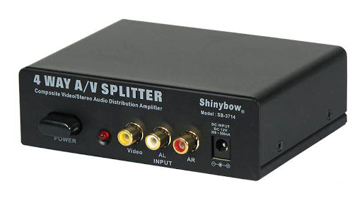
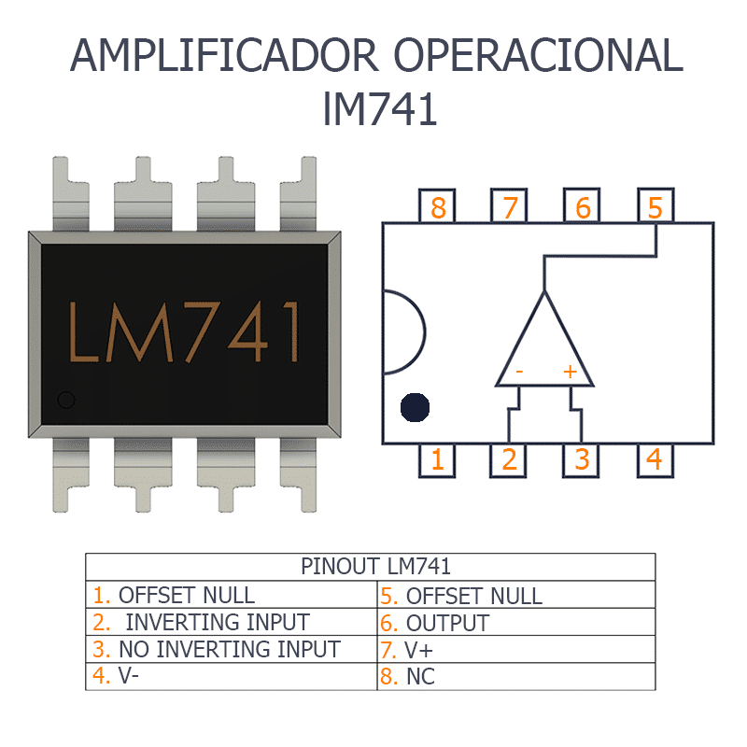



Aplicaciones:

Slide 5
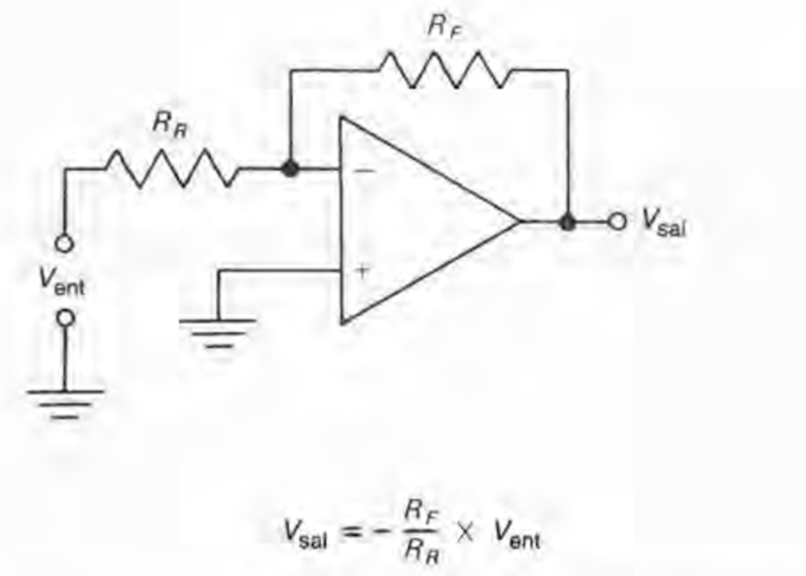
Esquema de retroalimentación negativa.
La señal de entrada se aplica a la entrada inversora, y como resultado, la salida estará invertida.

Slide 6
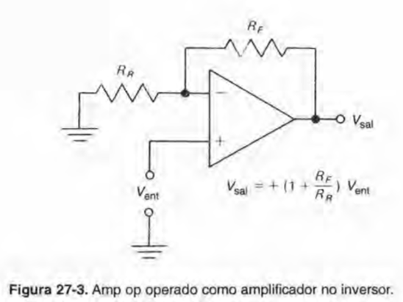
Amp. Op No inversor
Es posible que el amp Op. Opere como amp Op. No inversor si la señal se aplica a la entrada mas.

Slide 7
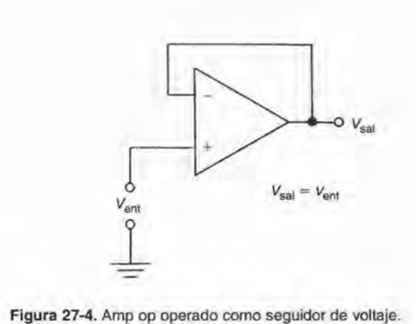
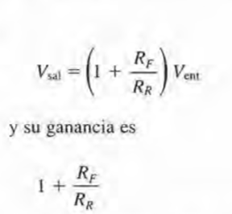
Amp Op. Seguidor de voltaje
Denominado circuito amplificador de ganancia unitaria debido a que su ganancia es igual a 1

Slide 8
